Slide 1
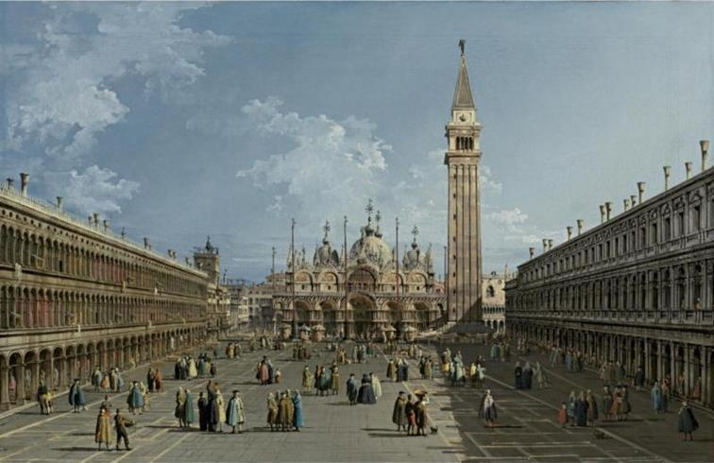
Polichóralność i styl koncertujący

Slide 2
Anthony F. Carver, Cori spezzati. Development of sacred polychoral music to the time of Schuetz (vol. 1); An Anthology of sacred polychoral music (vol. 2)
https://books.google.co.vi/books?id=2Mk6DQEACAAJ&printsec=copyright#v=onepage&q&f=false

Slide 3
Polichóralność – historyczny termin: cori spezzati (chóry podzielone)
Tradycja osobnych chórów wykonujących ten sam utwór sięga muzyki żydowskiej i wczesnochrześcijańskiej - dotyczy monofonicznej psalmodii

Slide 4
Rozwój polichóralności poprzedzają bezpośrednio dwa rodzaje zjawisk:
Psalmy w opracowaniu polifonicznym przeznaczone do wykonania antyfonalnego przez dwa chóry
Wyodrębnianie w fakturze polifonicznej grup głosów, jakie ma miejsce np. w twórczości Josquina
Kompozytorzy wczesnych utworów liturgicznych w technice cori spezzati: Francesco Santa Croce, Ruffino d’Assisi.

Slide 5
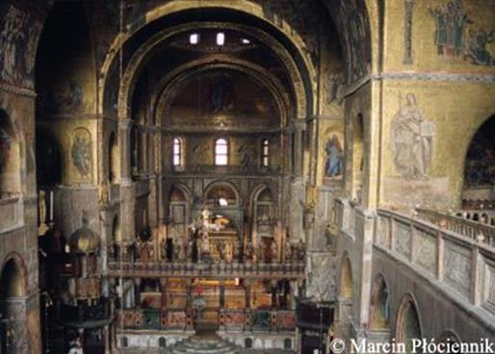
Dawny pogląd, jakoby decydującym czynnikiem w genezie polichóralności była architektura bazyliki św. Marka w Wenecji został odrzucony https://www.youtube.com/watch?v=cacDrpEAoF8 bazylika

Slide 6
1550 – ukazuje się drukiem zbiór psalmów Adriana Willaerta (ok. 1480-1562) i Jacketa di Mantua. W nim po raz pierwszy pojawia się termin cori spezzati
Zawarte w zbiorze utwory nie wnosiły niczego nowego do ówczesnej praktyki, ale przyczyniły się do popularyzacji techniki c.s. Spełniały także postulaty Soboru Trydenckiego dot. zrozumiałości tekstu, poprzez dominację faktury n.c.n.

Slide 7
Orlando di Lasso (1532-1594)
Stosował technikę cori spezzati od ok. 1564 roku, jednak – inaczej niż Włosi – komponował w tej technice nie psalmy, ale motety ceremonialne (także świeckie), magnificat, msze i antyfony. W odróżnieniu od Willaerta zachowywał kontrapunktyczną niezależność głosów i stosował częste tutti.

Slide 8
Andrea Gabrieli (1510-1586)
Uważany przez Antony’ego Carvera, autora monografii „Cori spezzati”, za właściwego twórcę stylu weneckiego polichóralności,
Włącza do stylu opartego na idiomie niderlandzkim nowe elementy wykształcone we Włoszech

Slide 9
Concerti di Andree et di Giovanni Gabrieli, Wenecja 1587
Kompozycje z tego zbioru to głównie motety ceremonialne
Wprowadza chóry o różnej, często kontrastującej tessiturze (coro acuto - coro grave)
Rozszerza dotychczasowy ambitus kompozycji
Łączy w chórach głosy wokalne z instrumentalnymi
Niekiedy multiplikuje chóry do czterech
Stosuje szybką emfatyczną deklamację tekstu „a note nere”
Wprowadza dalsze odniesienia harmoniczne
Łączy chóry z pojedynczymi glosami innych chórów

Slide 10
Koniec XVI i początek XVII wieku to szczyt rozwoju polichóralności
Staje się ona jednym z charakterystycznych stylów wczesnego baroku
Zawiera w sobie ideały baroku: ruch, zmienność, wspaniałość brzmienia, różnorodność efektów; ukazuje potęgę ecclesiae militantis
Oprócz Wenecji uprawiana także w Rzymie, Bolonii, Lombardii
Staje się popularny także w krajach niemieckojęzycznych oraz w Polsce

Slide 11
Giovanni Gabrieli (1557-1613)
Zbiory kompozycji;
Concerti di Andrea et di Giovanni Gabrieli (Wenecja 1587)
Sacrae Symphoniae…tam vocibus, quam instrumentis (Wenecja 1597)
Symphoniae Sacrae (Wenecja 1615, ed. pośmiertna)

Slide 12
Pięć cech twórczości G.G. wg. Szweykowskiego
Różnicowanie chórów pod względem rejestru i barwy (obsady). Rozszerzanie ambitus utworów o dźwięki niedostępne głosom ludzkim
Coraz szersze zastosowanie i usamodzielnianie głosów instrumentalnych. Wykształca się faktura instrumentalna, różna od wokalnej. Wprowadza czysto instrumentalne ustępy (sinfonie).
Wprowadzanie obok chórów pojedynczych głosów solowych, a także podział na chóry cappella oraz chóry solistów.
Rezygnacja z powtarzania materiału pierwszego chóru przez kolejny, na rzecz wariantów, nawiązań, lub nawet niezależnego materiału. Wprowadza szybkie dialogowanie chórów
Architektonika: sukcesywne kontrastowanie faktur: polifonicznej i homorytmicznej oraz przewaga tej drugiej. Wprawadzenie homorytmicznego ritornela (wenecki koncert rondowy)

Slide 13
W twórczości Giovanniego zachodzą przemiany, które prowadzą od weneckiego stylu polichóralnego do stylu koncertującego
Styl koncertujący przejawia się w utworach z ostatniego okresu twórczości kompozytora, takich, jak In ecclesiis.

Slide 14
Istotą stylu koncertującego jest kontrast, ruch i zmienność
Ów kontrast dotyczy wszystkich elementów dzieła muzycznego, może zachodzić symultanicznie lub sukcesywnie na gruncie obsady (brzmienia), rejestru, faktury, rytmiki, metryki, melodyki. Obserwuje się go zarówno na płaszczyźnie mikroformalnej, jak i makroformalnej

Slide 15
Giovanni Gabrieli
O Jesu mi dilecte, Ss 1697
https://www.youtube.com/watch?v=PWYjaE9PCCs
Jubilate deo a 15, Ss 1615 https://www.youtube.com/watch?v=PWYjaE9PCCs

